Slide 1

Descubrimiento y Conquista de Chile
Objetivo: Conocer los antecedentes del proceso de Descubrimiento y Conquista de Chile.

Slide 2
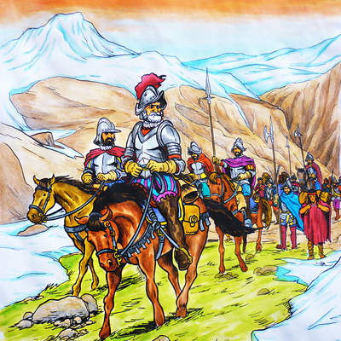
Expediciones en Chile
Antes de que Pedro de Valdivia conquistara Chile, hubo otras expediciones que exploraron algunas zonas de nuestro país.
Recordemos que Hernando de Magallanes navegó parte de nuestras cosas. En la zona austral sus hombres bautizaron como Tierra del fuego una isla de allá.
Diego de Almagro intentó conquistar el territorio, pero fracasó gracias a la ruta escogida, la hostilidad de la población y la pobreza de las tierras.

Slide 3
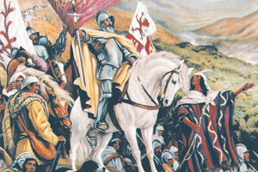
El viaje de Diego de Almagro
Almagro sale de Cusco en 1535.
En su expedición viajó con más de 300 españoles y yanaconas.
Los yanaconas eran principalmente esclavos incas, que tenían como función cargar los alimentos y provisiones.
La motivación de Almagro era llegar a las tierras al sur de Cusco, ya que creía que había más oro que en Perú.
En 1536 llega al valle del río Copiapó.
Fue un viaje muy duro y riguroso, por el clima y la altura, falta de alimentos, ropa no adecuada. La expedición sufrió de frío y hambre.

Slide 4
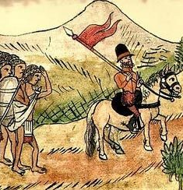
En el valle de Aconcagua, Almagro instala un campamento.
Desde ahí salieron muchas expediciones para recorrer el territorio y encontrar riquezas.
Recorrieron la bahía de Valparaíso y el sur del territorio.
En el río Itata los españoles se encontraron con los mapuches y se enfrentaron en la batalla de Reinohuelén.
Esto, más la pobreza del territorio, llevó a Almagro a regresar a Perú.

Slide 5
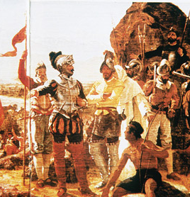
La Conquista de Chile
Pedro de Valdivia solicita autorización a Francisco Pizarro para conquistar el reino de Chile.
Valdivia invirtió toda su riqueza en venir a Chile. Pese a eso no encontró gente interesada en venir
En enero de 1540 Valdivia Salió de Cusco con 15 soldados, una mujer española (Inés de Suárez) y algunos yanaconas. En el camino se unieron más hombres, juntando finalmente 150.
Viajaron por el Desierto de Atacama, que era más rápido.
A principios de 1541 Valdivia llega al valle del río Mapocho. Aquí funda la ciudad de Santiago, el 12 de febrero de 1541.

Slide 6
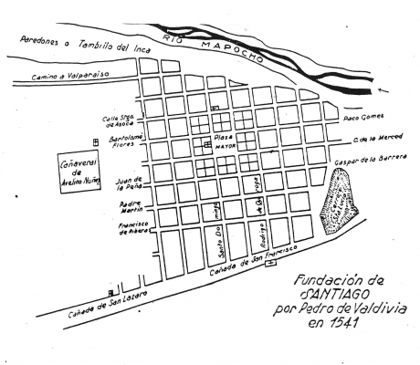
Tareas de la Conquista
Organizar la ciudad. Santiago estaba formado por la Plaza de Armas, la capilla y algunas manzanas donde vivían los españoles.
Valdivia distribuyó las tierras entre sus hombres, y construyó una empalizada para proteger la ciudad.
Al finalizar, Valdivia creó un cabildo. Ahí se nombró como primer gobernador de Chile a Pedro de Valdivia.

Slide 7
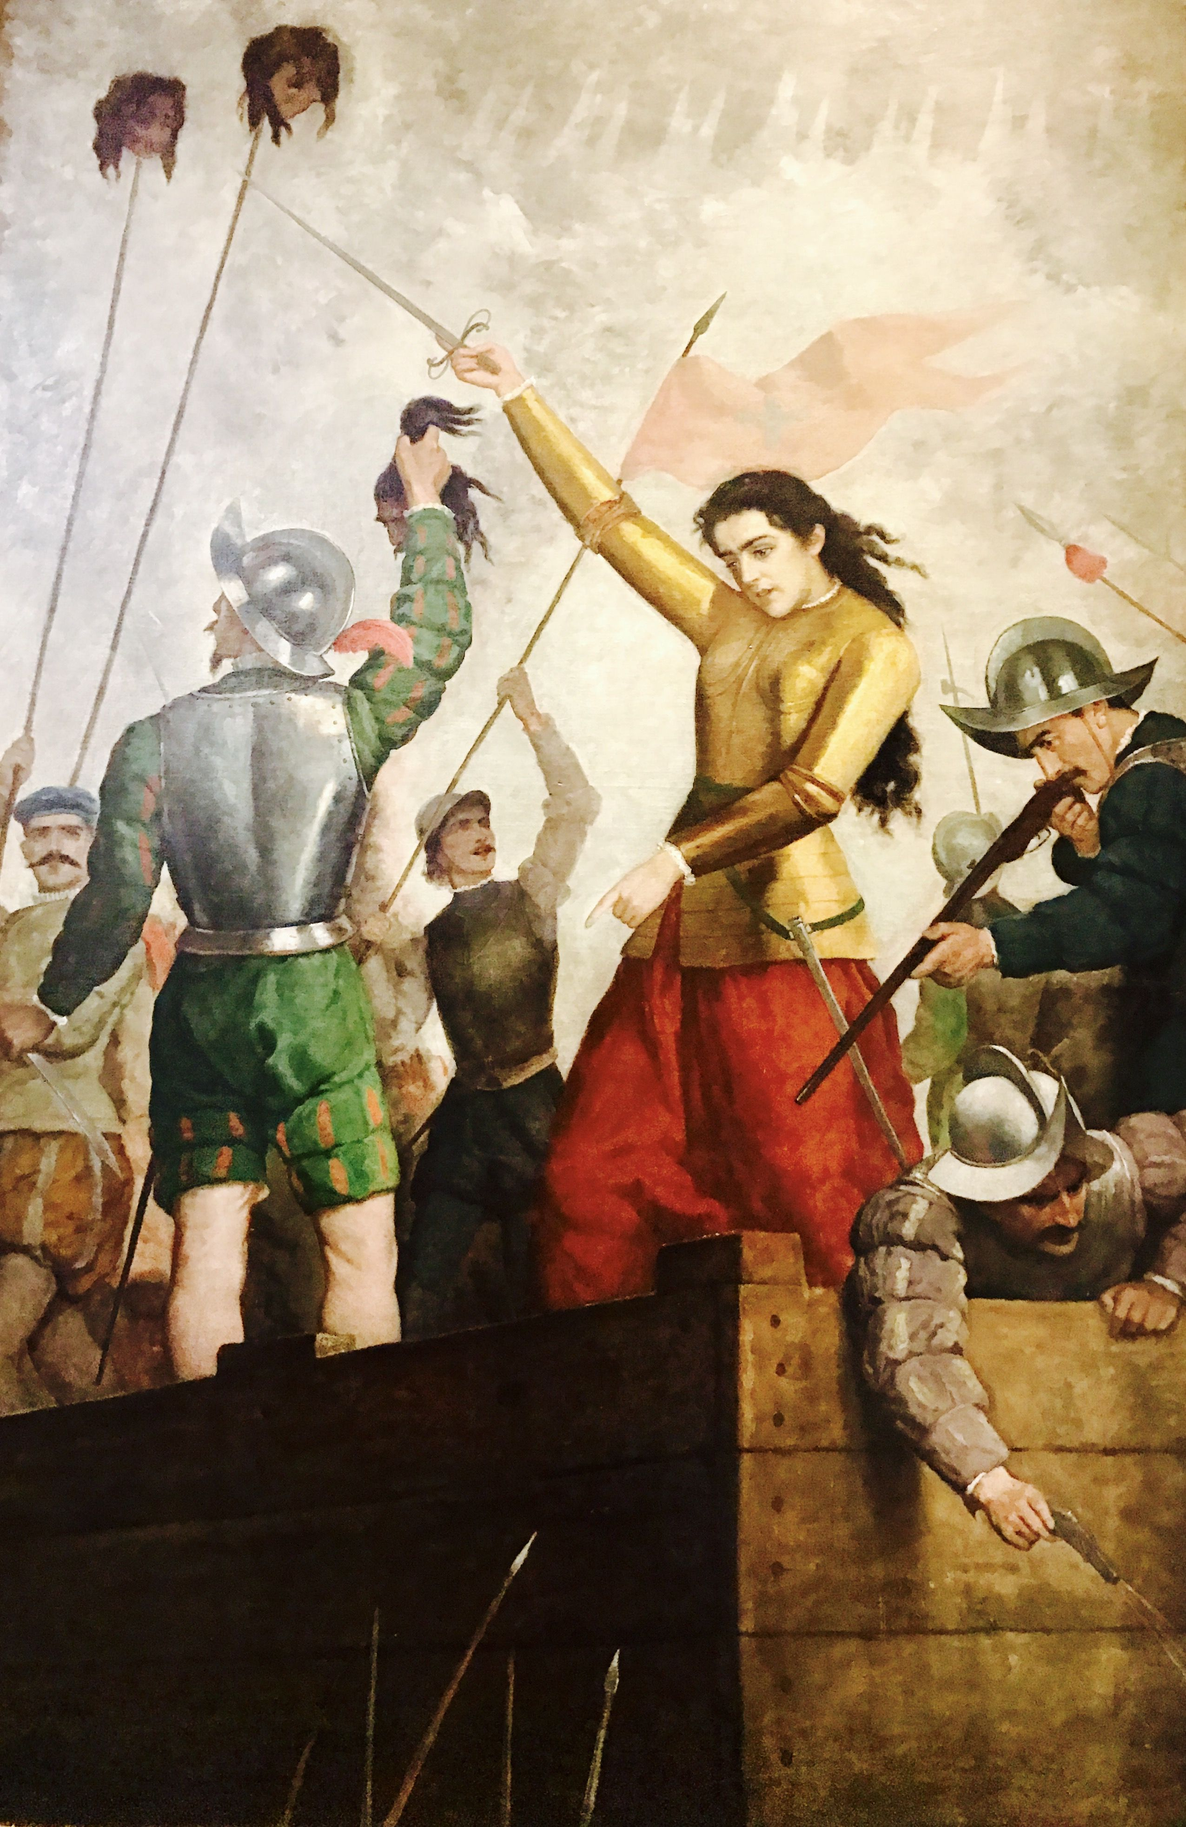
Problemas de la Conquista
Destrucción de Santiago por parte de los indígenas (Michimalonco). Poco salvaron pero pudieron reconstruir la ciudad.
Avance hacia el sur fue dificultoso, ya que a medida que los españoles entraban en territorio mapuche, ellos lo defendían.
Se dio inicio a la Guerra de Arauco.
Quienes lograron establecerse tuvieron que defenderse de los constantes ataques, ya que no había un ejército oficial que lo hiciera.
Pese a todo, la resistencia mapuche persistió, por lo que la ocupación de las tierras al sur del río Bío Bío fue incierta.

Slide 8
Actividades
Resuelve en tu cuaderno las siguientes actividades de tu texto de estudio.
Página 89: actividades.
Enlace video “Algo habrán hecho por la historia de Chile”
https://www.youtube.com/watch?v=ztb8vcoTP14&t=14s
https://www.youtube.com/watch?v=35SQjpap5gQ

